Slide 1
স্বাগতম

Slide 2
পরিচিতি
শ্রেণি : ষষ্ঠ
বিষয় : গণিত
অধ্যায় : প্রথম
সময় : ৫০ মিনিট
মো: আবুল হাছান
প্রধান শিক্ষক শিক্ষক
নিশাত জুট মিলস আদর্শ বিদ্যালয়,
টংগী, গাজীপুর।

Slide 3
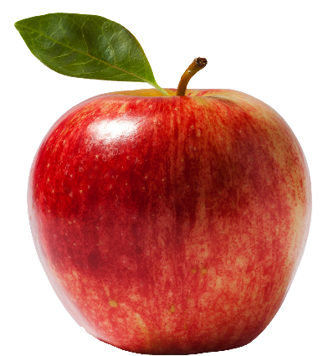
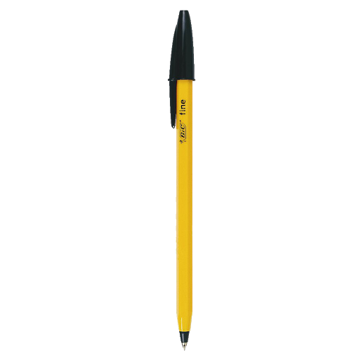
কয়টি আপেল ? ৮ টি।
কয়টি কলম ? ২০টি কলম।

Slide 4
৮, ২০ কে কি বলা হয়?
গননাকারী সংখ্যা বা স্বাভাবিক সংখ্যা।

Slide 5
স্বাভাবিক সংখ্যা

Slide 6
পাঠ শেষে শিক্ষার্থীরা …
স্বাভাবিক সংখ্যার অঙ্কপাতন করতে পারবে।
দেশীয় ও আন্তর্জাতিক রীতিতে অঙ্কপাতন করে পড়তে পারবে।
দেশীয় ও আন্তর্জাতিক রীতির মধ্যে সম্পর্ক স্থাপন করতে পারবে।

Slide 7
অঙ্কপাতন
১
২
৩
৪
৫
৬
৭
৮
৯
০
এক
দুই
তিন
চার
পাঁচ
ছয়
সাত
আট
নয়
শূন্য
সার্থক অংক বা স্বাভাবিক সংখ্যা
শূন্য
কোনো সংখ্যাকে অঙ্ক দ্বারা লেখাকে অঙ্কপাতন বলে।

Slide 8
3
3
3
3 এর স্থানীয় মান =৩
3 এর স্থানীয় মান =৩$×১০=৩০$
3 এর স্থানীয় মান =৩$×১০০=৩০০$
৩৩৩=৩০০+৩০+৩

Slide 9
কোটি
লক্ষ
হাজার
কোটি
নিযুত
লক্ষ
অযুত
হাজার
শতক
দশক
একক
অষ্টম
সপ্তম
ষষ্ঠ
পঞ্চম
চতুর্থ
তৃতীয়
দ্বিতীয়
প্রথম
9৮
৭
৫
৪
৭
৩
২
১
আটানব্বই কোটি
পঁচাত্তর লক্ষ
সাতচল্লিশ হাজার
তিনশত
একুশ

Slide 10
একক কাজ
অঙ্কে লিখ : সাত কোটি পাঁচ লক্ষ নব্বই হাজার সাত ।

Slide 11
আন্তর্জাতিক গণনা পদ্ধতি
বিলিয়ন |  |  | মিলিয়ন |  |  | হাজার |  |  | শতক | দশক | একক
১ | ১ | ১ | ১ | ১ | ১ | ১ | ১ | ১ | ১ | ১ | ১
একশ এগার বিলিয়ন |  |  | একশ এগার মিলিয়ন |  |  | একশ এগার হাজার |  |  | একশত এগার

Slide 12
জোড়ায় কাজ
আন্তর্জাতিক পদ্ধতিতে কথায় লিখ : ২০৪৩৪০৪৩২০০৪ ।

Slide 13
দেশীয় ও আন্তর্জাতিক গণনা রীতির পারস্পরিক সম্পর্ক
কোটি
নিযুত
লক্ষ
অযুত
হাজার
শতক
দশক
একক
বিলিয়ন
মিলিয়ন
হাজার
শতক
দশক
একক
১১১
১১১
১১১
১
১
১
1 মিলিয়ন = ১০ লক্ষ
১ বিলিয়ন = ১০০ কোটি

Slide 14
দলীয় কাজ
৫ মিলিয়নে কত লক্ষ?
১০০ কোটিতে কত বিলিয়ন?

Slide 15
মূল্যায়ন
অঙ্কপাতন কাকে বলে?
সার্থক অঙ্কগুলো লিখ।
সংখ্যা প্রকাশের রীতি কয়টি ও কী কী?
১ মিলিয়ন = কত?
১ বিলিয়ন = কত?

Slide 16
বাড়ির কাজ
১। ৪, ০, ৫, ৩, ৯, ৮,৭ একই অঙ্ক একবার ব্যবহার করে সাত অঙ্কের বৃহত্তম ও ক্ষুদ্রতম সংখ্যা লিখ এবং আন্তর্জাতিক পদ্ধতিতে কথায় লিখ।
২। সাত অঙ্ক বিশিষ্ট কোন বৃহত্তম ও ক্ষুদ্রতম সংখ্যার প্রথমে ৭ এবং শেষে ৬ আছে?

Slide 17
ধন্যবাদ

